Slide 1
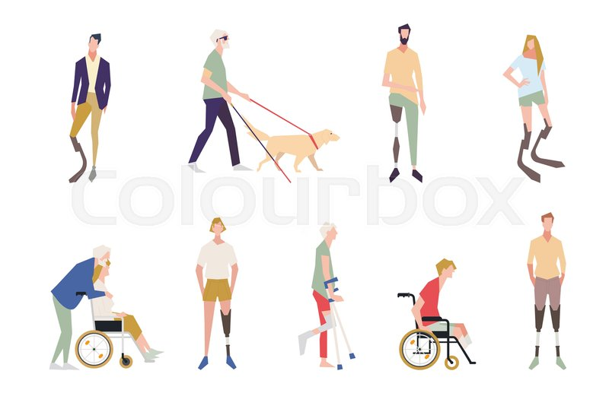
НАСТАВНИ ПРЕДМЕТ-ПРОТЕТИКА И ОРТОТИКА
Предавање VIII
Врсте натколених протеза, скелетне протезе, савремена натколена протеза, колене протезе, потколена протеза, сајмова протеза, стопална протеза, шопартова протеза.
проф.др Милорад Јеркан

Slide 2
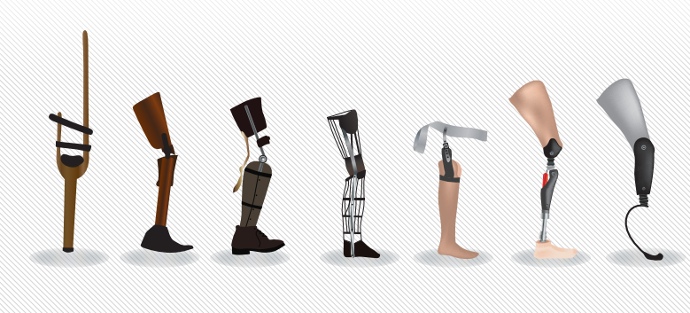
ВРСТЕ НАТКОЛЕНИХ ПРОТЕЗА
ДРВЕНА НАТКОЛЕНА ПРОТЕЗА СА ЧЕТВРТАСТИМ ЛЕЖИШТЕМ
КЛАСИЧНА ЛАМИНИРАНА НАТКОЛЕНА ПРОТЕЗА
СКЕЛЕТНЕ НАТКОЛЕНЕ ПРОТЕЗЕ
САВРЕМЕНЕ ПРОТЕЗЕ

Slide 3
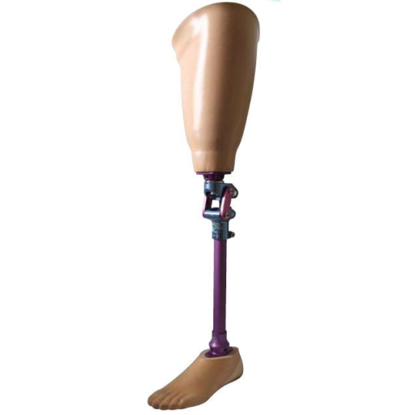
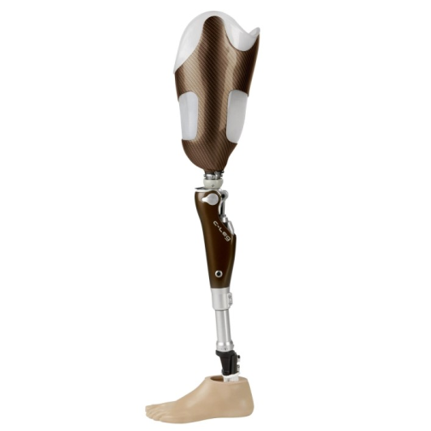
***ДРВЕНА НАТКОЛЕНА ПРОТЕЗА СА ЧЕТВРТАСТИМ ЛЕЖИШТЕМ***
Састоји се од четвртастог дрвеног лежишта, једоосовинског фрикционог коленог зглоба, једоосовинског скочног зглоба и најпростијег стопала.
Код ње се суспензија налази на вакум са вентилом експулзивног типа, при чему се додаје и помоћна суспензија за шта се користи Силесијев појас чиме се обезбеђује стабилност и безбедност коришћења ове протезе.
Ова протеза представља најстарији тип протезе и оне се данас код протетисања болесника са натколеним ампутацијама више не користе.

Slide 4
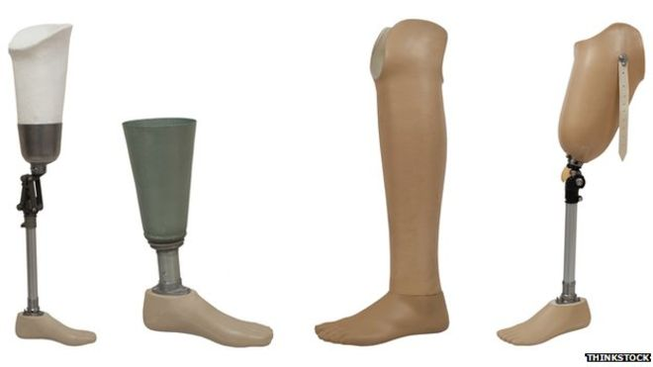
***КЛАСИЧНА ЛАМИНИРАНА НАТКОЛЕНА ПРОТЕЗА***
Ова протеза је ламинирана што смањује могућност пуцања, за разлику од оних протеза које нису ламиниране.
Као и претходне и ове протезе се више не користе код протетисања болесника са натколеним ампутацијама.

Slide 5
***СКЕЛЕТНЕ НАТКОЛЕНЕ ПРОТЕЗЕ***
Оне могу бити егзоскелетне и ендоскелетне, с тим да су ендоскелетне практичније јер остављају могућност замене делова, али су при томе лежишта строго индивудуална и прилагођена према потребама сваког пацијента.
ЕГЗОСКЕЛЕТНА протеза нема унутрашњи скелет и направљена је од четвртастог лежишта, потколенице која је ламинирана и стопала.
ЕНДОСКЕЛЕТНЕ протезе се састоје од елемената који се у зависности од дужине патрљка склапају у натколену, потколену или другу потребну врсту протезе.
Тежина скелетног материјала је приближно око 450 гр, због чега је тај материјал погодан за израду протезе.

Slide 6
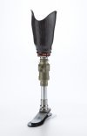
Модули представљају носиве јединице протезе повезане зглобовима и израђени су од челика, мада се сада праве од лакших материјала као што су карбонска влакна, а лежиште се прави од пластике и силикона, који јесте скуп, али има и доста погодности.
Фабрички се израђују скелетне јединице као готови производи и то протеичко колено, потколеница, скочни зглоб и стопало и облоге за те елементе, док се лежиште израђује у радионицама по строго утврђеним прописима.

Slide 7
ПРЕДНОСТИ ЕНДОСКЕЛЕТНИХ ПРОТЕЗА:
Смањено време израде протезе
Смањење тежине саме протезе
Могућност подешавања протезе, као и мењања модула
Практичност у смислу лаке поправке
Лакоћа склапања и сервисирања
За модулске протезе је значајно то што се исти скелет може користити и за привремене и за дефинитивне протезе, нормално са употребом различитог лежишта.

Slide 8
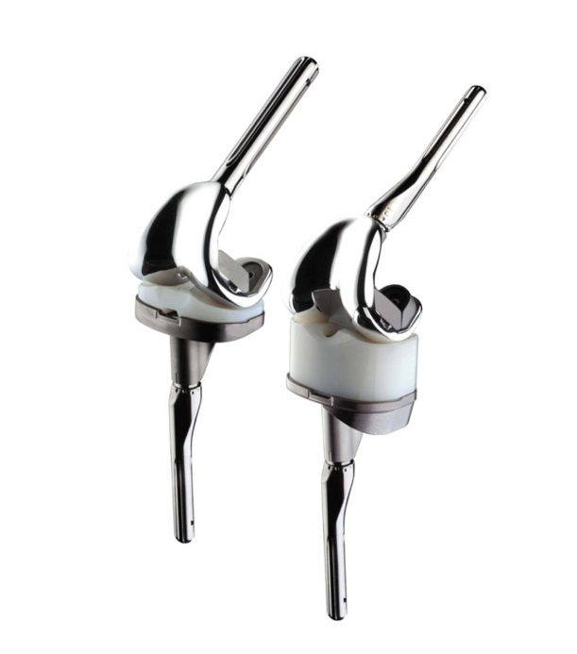
КОЛЕНИ ЗГЛОБ се уграђује као слободни зглоб са варијабилном функцијом када се ради о млађим и активнијим људима, а укочени колени зглоб се уграђује када се ради о старијим особама.
Ови зглобови су исте величине те се могу мењати, а такође су универзални и у смислу стране. Колено је повезано потколеницом направљеном од дуралуминијумске цеви са скочним зглобом и стопалом.
Што се СТОПАЛА тиче, на модулску протезу се најчешће уграђује SACH стопало што пацијенту омогућава добро извођење покрета и сам ход.

Slide 9
**САВРЕМЕНЕ НАТКОЛЕНЕ ПРОТЕЗЕ***
Оне су данас у широј употреби управо због својих погодности, а то су пре свега лакоћа, добра чврстина и еластичност, омогућавање добре покретљивости, као и минимална употреба енергетске потрошње при њеном коришћењу.
При њиховој изради се колени зглобови, потколенице, скочни зглобови и стопала израђују гфабрички, док се лежишта израђују у радионицама јер морају бити индивудуална за сваког пацијента, при чему се користе термопластични материјали, карбонска влакна и др.
Код ових протеза се најчешће користе сукционе лезије које омогућавају близак контакт патрљка и лежишта што патрљку омогућава добре услове без могућности механичких оштећења, иритација и др.

Slide 10
Савремене протезе поседују и савремене колене зглобове попут хидрауличних, пнеуматичких, хибридних и др.
Такође и стопала која се уграђују у ове протезе су савремена јер штеде енергију, што пацијенту омогућава добар ход са могућношћу регулације брзине, по стрмим теренима, убрзавањем итд.
Што се спољашњег изгледа протезе тиче, њега чине посебни пластични материјали од којих су направљене боље облоге које протезу чине лепшом, јер не треба занемарити ни естетски моменат који је за пацијента јако важан.

Slide 11
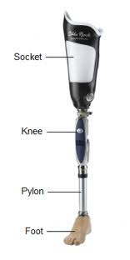
КОЛЕНЕ ПРОТЕЗЕ
КОЛЕНЕ ПРОТЕЗЕ СЕ КОРИСТЕ НАКОН ИЗВРШЕНЕ ДЕЗАРТИКУЛАЦИЈЕ КОЛЕНА И ТО НАЈПРЕ ПРИВРЕМЕНЕ, А ЗАТИМ И ДЕФИНИТИВНЕ ПРОТЕЗЕ.
Ова протеза у пределу колена поседује избочину и омогућава потпуни контакт коже патрљка са лежиштем тако да није неопходна додатна суспензија.
Уколико на патрљку има неких промена, или је болан онда се ослонац моделира на ишијадичном туберу са четвртастим лежиштем, што доводи до отклањања наведених тегоба.
Колени зглоб је код ових протеза полицентичан, али се могу у обзир узети и решења спроведена код натколених протеза.
Ипак, полицентричан колени зглоб отклања недостатак дуже протезе од здраве ноге који се јавља при седењу јер при седењу такав зглоб увлачи и протеза се изједначава у дужини са здравом ногом.

Slide 12
ПОТКОЛЕНА ПРОТЕЗА
Ова протеза се израђује код пацијената код којих је извршена потколена ампутација и као и код претходне колене, и код ове ампутације наjпре се израђује привремена протеза, а онда након спроведене рехабилитације се израђује и дефинитивна.
Делови потколене протезе:
Лежиште за патрљак
Суспензија протезе
Потколени део протезе
Протетичко стопало

Slide 13
***КЛАСИЧНА ПОТКОЛЕНА ПРОТЕЗА***
ЊУ ЧИНЕ ЛЕЖИШТЕ, СУСПЕНЗИЈА ПРОТЕЗЕ, ПОТКОЛЕНИ ДЕО ПРОТЕЗЕ И СТОПАЛО.
ЛЕЖИШТЕ протезе се израђује као меко лежиште, прави се од дрвета и при томе се облаже меким материјалима.
СУСПЕНЗИЈА се користи помоћу кожног корзета који је везан преко натколенице чиме се оптерећење преноси на на њу, а не на патрљак и тако се смањује притисак на патрљак. Шниром се корзет фиксира за натколеницу.
Поред корзета, за суспензију ове протезе се могу користити и кајишеви и појас којима се везује протеза и кук.

Slide 14
***ПЛАСТИЧНА ПОТКОЛЕНА ПРОТЕЗА***
Данас се најчешће користи пластична потколена протеза и то као дефинитивна.
Више је типова ове протезе, али је најпопуларнија са пателатним ослонцем направљена на Калифорнијском универзитету 1959. године.
ЛЕЖИШТЕ се прави од пластичне масе и према гипсаном отиску. Оно обухвата потколени патљак чиме се постиже потпуни контакт.
Ово лежиште има бројне погодности у виду добре контроле едема, циркулације, доброг пријањања за ткива што омогућава слободу покрета и скоро нормалан ход пацијента.
СУСПЕНЗИЈА код ове протезе може бити помоћу кајишева фоксираног у доњем делу за протезу,а у горњем обавијеном око доњег дела натколенице изнад пателе или кондила након чега се тај део фиксира помоћу велкро траке или копче.

Slide 15
Супензија такође може бити постигнута и коришћењем чарапе за суспензију која се навлачи преко протезе и обухвата проксимални део протезе, колено и доњу трећину натколенице.
Суспензија се може извршити и помоћу силиконског сукционог система, која је уједно и најбоља врса суспензије, али је и доста скупа.
ПОТКОЛЕНИ ДЕО протезе има за циљ да повеже лежиште са скочним зглобом и стопалом и он се прави као егзоскелетна потколеница и то је ламинирани део који се сачињен од пластичне шкољке. Овакав потколени део се егзоскелетна протеза.
Потколени део када је модулиран са пилоном и прекривен сунђерастим облогама назива се ендоскелетна (модулирана) потколена протеза и оне су лакше, боље и делови се лакше замењују што им чини практичнијим.
СТОПАЛО код ове протезе може бити једноосовинско фрикционо, SACH стопало, а код савремених потколених протеза се користи стопало са складиштењем енергије и то је најбољи облик стопала.

Slide 16
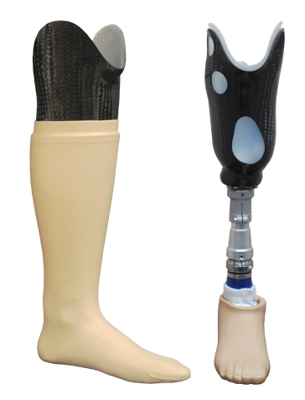
***САВРЕМЕНА ПОТКОЛЕНА ПРОТЕЗА***
Оне се израђују од термопластичних материјала, карбоских нити, титанијумских влакана и сл. јер су то све лашки материјали који је чине погоднијом за употребу.
ЛЕЖИШТЕ се израђује од горе наведених материјала и представља лежиште са тоталним контактом којим је цео патрљак обухваћен, а користи се пателатни ослонац.
Као СУСПЕНЗИЈА користи се вакум помоћу ваздуха или сукциона силиконска суспензија.

Slide 17
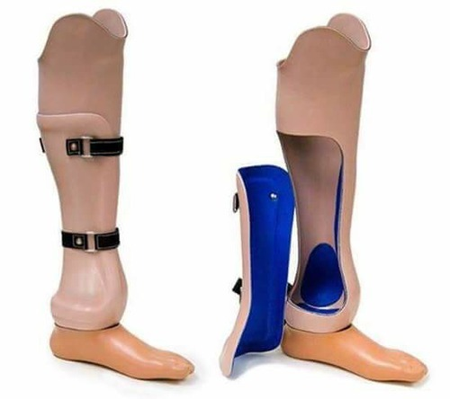
САЈМОВА ПРОТЕЗА
Ове протезе се праве од различитих материјала на тај начин што се на лежиште протезе угради скочни зглоб и стопало.
Постоје многе варијанте ове протезе, а најпримењиванија је била КАНАДСКА САЈМОВА ПРОТЕЗА.
Она поседује дугачко лежиште са тоталним контактом и уграђеним стопалом и са унутрашње стране протезе постоји отвор који се затвара једним поклопцем и фиксира се помоћу велкро траке.
Код ове врсте Сајмове протезе нема додатне суспензије, јер се одлично користи и тако без учвршћивања.
При коришћењу ове протезе, пацијент најпре навуче чарапицу,а онда увлачи Сајмов патрљак у протезу.

Slide 18
На ову протезу је припојено протетичко стопало за доњу страну лежишта и без зглобова и оно може бити једноосовинско или SACH стопало.
Такође се могу користити и најновија решења протетичких стопала која имају могућност складиштења енергије, што при ходу са њима штеди енергију и доводи до постизања бољег и ефикаснијег хода.

Slide 19
СТОПАЛНЕ ПРОТЕЗЕ
Зависно од извршене ампутације и стања патрљка раде се протетичка стопала, а такође могу да се користе и високе ципеле код којих је предњи део испуњен.
ВИСОКА ЦИПЕЛА СА ИСПУЊЕНИМ ПРЕДЊИМ ДЕЛОМ
Ове ципеле се могу применити код ампутација у метотарзалном зглобу, када је урађена амкилоза у скочном зглобу у циљу надокнађивања изгубљених функција.
Када су извршене ампутације са дужим патрљцима као што је Лисфранкова ампутација, приступа се изради специјалних ортопедских ципела код којих се ради потпуно испуњавање насталих дефеката,а пацијенти носећи такве ципеле надокнађују губитке.

Slide 20
***ПРОТЕЗЕ КОД ШОПАРТОВЕ АМПУТАЦИЈЕ СТОПАЛА***
Ова ампутација подразумева парцијалну ампутацију стопала код које је дошло до одстрањивања дела стопала дистално од талуса и калканеуса услед чега долази до дизбаланса мускулатуре стопала.
Зато се јављају разне деформације стопала у виду еквинуса, јер настали патрљак постаје газна површина,а да би се омогућио ослонац на дистални део патрљка и потпуни контакт са петом, као и да би се решило питање хода, неопходно је извршити одређене терапијске захвате.
При томе треба урадити стабилизацију скочног зглоба помоћу артродезе, чиме ће се фиксирати скочни зглоб. Након тога се пацијенту се ради класичан Шопартов апарат или Шопартова чизмица која је модификација Шопартове протезе.
Када је пацијенту након Шопартове ампутације остао кратак ампутациони патрљак, у том случају се ради протеза слична потколеној.
Данас се код Шопартове ампутације раде савремене протезе од термопластичних материјала и са стопалима које штеде енергију.

Slide 21
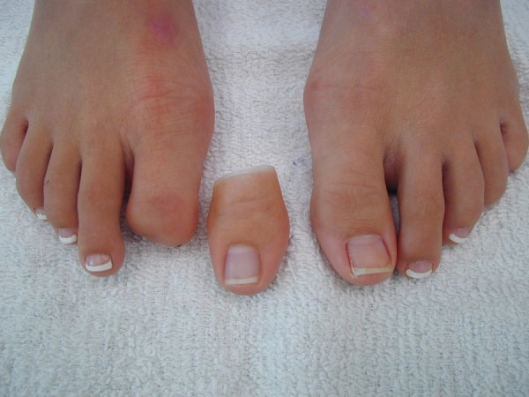
ПРОТЕЗЕ КОД АМПУТАЦИЈА ПРСТИЈУ НА НОЗИ
Постоји мишљење да ампутације прстију стопала не треба протетисати, као ни трансметатарзалне ампутације.
И поред тога се у развијенијим земљама изводи овакво протетисање јер пацијентима позитивно утиче на психу.

Slide 22
НАРЕДНА ПРЕДАВАЊА
19.04.2019. ГОДИНЕ – IX Протетичка рехабилитација код ампутација доњег екстремитета, фазе протетичке рехабилитације, преампутациона фаза, постампутациона фаза, постампутационе резидуе, процена подобности пацијента за протетисање.

Slide 23
ХВАЛА НА ПАЖЊИ!!! ☺

